Slide 1
Examen Hito 4
Nombre: MEL DUSAN MEJIA GARCIA
MATERIA: SISTEMAS OPERATIVOS MOVILES Y EMBEBIDOS

Slide 2
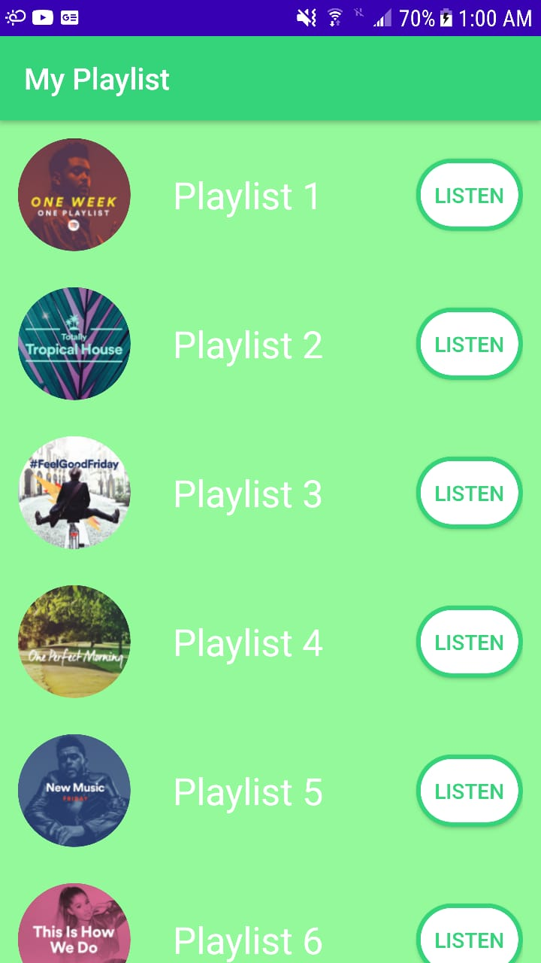
PRIMER FRAGMENT

Slide 3
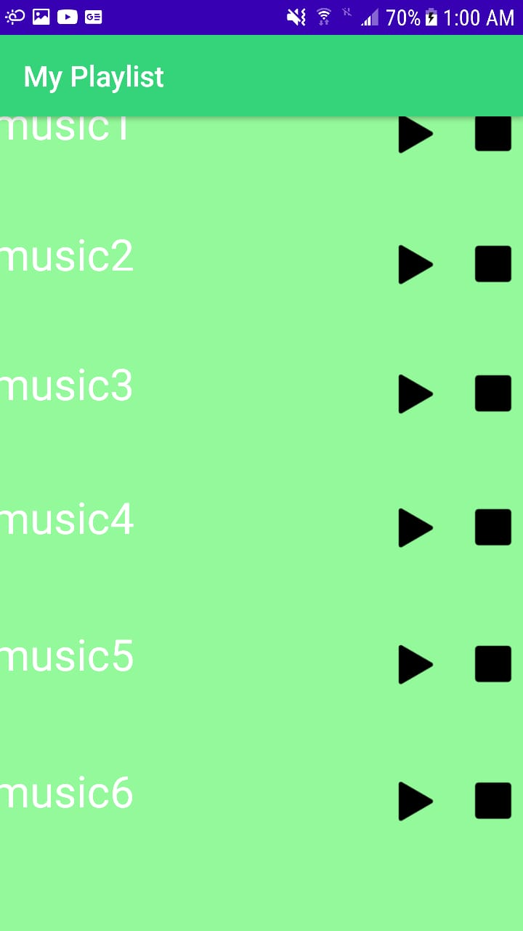
SEGUNDO FRAGMENT

